Slide 1
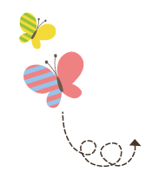
1111
Unit 2 In Beijing
五年级下册
Lesson 7 Arriving in Beijing
WWW.PPT818.COM

Slide 2
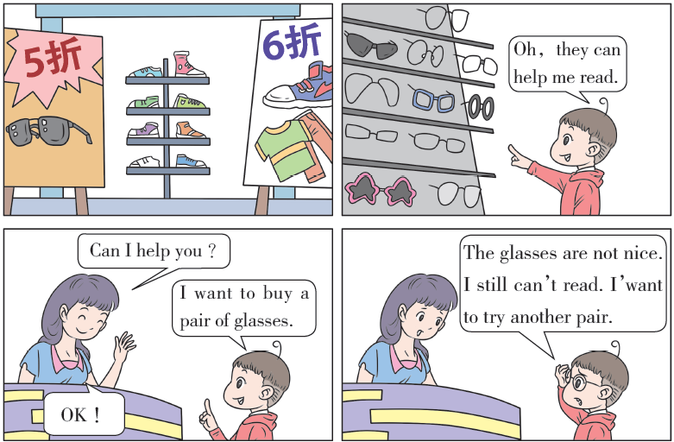

Slide 3
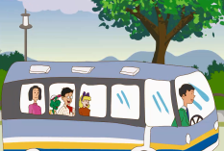
1. People in Beijing
Li Ming, Danny, Jenny and Mrs. Li arrive in Beijing at 1:17 in the afternoon. They are on their way to the hotel.
Jenny: Beijing is great!
Danny: Look! There are many people
in the park.
A child is flying a kite. Some children are playing football. A young woman is singing. Some old women are dancing. A man is running. Some old men are doing Tai Chi.

Slide 4
知识点 1
on their way to the hotel
他们在去往旅馆的路上
on one’s way to+ 某地
在某人去往……的路上
结构：
I am on my way to the park.
我在去往公园的路上。
例句：

Slide 5
易错点
提示
当后面跟home，there 等地点副词时需要省略to。
根据汉语提示完成句子。
I met (遇见) my teacher ________________(在我回家的路上) yesterday.
典例
on my way home

Slide 6
知识点 2
There are many people in the park.
公园里有很多人。
There be 句型
用法：
There be 句型是英语中陈述事物客观存在的常用句型，表示“有”，其确切含义是“存在”。
肯定句结构：
There be + 名词+ 地点.
例句：
There is a book on the desk. 桌子上有一本书。
There are many people on the bus.
公共汽车上有很多人。
There is some water in the cup.杯子里有一些水。

Slide 7
There be + not + 名词+ 地点.
肯定句结构：
There isn’t a book on the desk.
桌子上一本书也没有。
例句：
Be there + 名词+ 其他?
疑问句结构：
—Is there any water in the cup?杯子里有水吗？
—Yes，there is.是的，有。/No, there isn’ t.不，没有。
例句：

Slide 8
many / meni/ adj. 许多的；许多［四会］
I see many cars here.我在这里看见了许多小汽车。
例句：
any 任何的，任一的； man 男人
形近词记忆法：
too many 太多 how many 多少
短语：
many（ 原形） → more（ 比较级） 更多的
→ most（最高级）最多的
词形变化：

Slide 9
people / piːpl/ n. 人们［四会］
There are three people in my family.我家有三口人。
例句：
易错点
提示
people的复数形式还是people。
常见的单复数同形的词还有fish鱼，sheep羊等。
归类记忆法：
people 民族
其他意义：

Slide 10
知识点 3
child /tʃaɪld/ n. 孩子［四会］
字母组合ch 发的是/tʃ/ 音。
The child is happy. 这个孩子很高兴。
child（单数）→ children（复数）
Children’s Day 儿童节
发音：
例句：
词形变化：
短语：
kid 小孩
同义词记忆法：

Slide 11
知识点 4
women / wɪmɪn/ pl. 女人（woman 的复数形式）［四会］
Some women are dancing. 一些女人正在跳舞。
Women’s Day 妇女节
women( 复数) → woman ( 单数)
例句：
短语：
词形变化：

Slide 12
知识点 5
men /men/ pl. 男人（man 的复数形式）［四会］
字母e 发的是/e/ 音。
Some men are singing songs. 一些男人正在唱歌。
men（复数）→ man（单数）
women 女人
发音：
例句：
词形变化：
对应词：
女人（women）的一部分是男人（men）。
魔法记忆：

Slide 13
名词复数的不规则变化：
分类 | 例词
含有man 的单词： man 变为men | snowman → snowmen 雪人 postman → postmen 邮递员 policeman → policemen 男警察
含有oo 的单词： oo 变为ee | foot→feet脚 tooth→teeth牙齿 goose → geese 鹅
词尾加ren， en | child → children 孩子 ox → oxen 公牛
单复数同形式 | deer → deer 鹿 Chinese → Chinese 中国人
只有复数形式 | shorts 短裤 trousers裤子 clothes 衣服 glasses 眼镜

Slide 14
2. Let’ s do it！
They arrive in Beijing at 1:17 in the afternoon.
They see many people in the park.

Slide 15
2. Let’ s do it！
6
1
2
3
5
4

Slide 16
一、单项选择。
1. We are on ______way to the zoo.
A. our B. us C. ours
2. There ______ too much milk in the cup.
A. is B. are C. have
A
主语是We，所以应该用形容词性物主代词our。
点拨：
A
本句的主语是milk，是不可数名词，所以句中的be动词要用单数形式is。
点拨：

Slide 17
3. There ______some boys in the park.
A. is B. are C. be
4. There are too ______ cars and buses in the street.
A. much B. many C. /
B
本句的主语some boys表示复数，所以句中的be动词要用are。
点拨：
B
cars and buses表示复数，前面要用too many来修饰。
点拨：

Slide 18
二、用所给单词的正确形式填空。
1. I see some ________（woman） in the park.
2. I see some ________（man） in the meeting.
women
men
点拨：
some后面跟可数名词的复数形式或不可数名词。

Slide 19
本节课我们学习了以下知识，请同学们一定加强巩固，以便能和同学们进行灵活交流哦！
重点词汇：people, child, women, men, many
重点短语：on their way to the hotel
重点句式：There are many people in the park.

Slide 20
1 熟记本节课所学的句型、短语和单词，必须会听、说、读、写。
2 将People in Beijing的对话朗读流利。
3 完成配套的课后作业。

